Slide 1
Символы и строки
символы char,
неизменяемые строки string,
изменяемые строки StringBilder,
регулярные выражения Regex

Slide 2
Символы char
Символьный тип char предназначен для хранения символа в кодировке Unicode.
Символьный тип относится к встроенным типам данных С# и соответствует стандартному классу Сhar библиотеки .Net из пространства имен System.

Slide 3
Основные методы
Метод | Описание
GetNumericValue | Возвращает числовое значение символа, если он является цифрой, и -1 в противном случае.
GetUnicodeCategory | Возвращает категорию Unicode-символа. В Unicode символы разделены на категории, например цифры (DecimalDigitNumber), римские цифры (LetterNumber), разделители строк (LineSeparator), буквы в нижнем регистре (LowercaseLetter) и т.д.
IsControl | Возвращает true, если символ является управляющим.
IsDigit | Возвращает true, если символ является десятичной цифрой.
IsLetter | Возвращает true, если символ является буквой.
IsLetterOrDigit | Возвращает true, если символ является буквой или десятичной цифрой.
IsLower | Возвращает true, если символ задан в нижнем регистре.
IsNumber | Возвращает true, если символ является числом (десятичным или шестнадцатеричным).
IsPunctuation | Возвращает true, если символ является знаком препинания.
IsSeparator | Возвращает true, если символ является разделителем.
IsUpper | Возвращает true, если символ задан в нижнем регистре.
IsWhiteSpace | Возвращает true, если символ является пробельным (пробел, перевод строки, возврат каретки).
Parse | Преобразует строку в символ (строка должна состоять из одного символа).
ToLower | Преобразует символ в нижний регистр
ToUpper | Преобразует символ в верхний регистр

Slide 4
static void Main()
{
try
{
char b = 'B', c = '\x64', d = '\uffff';
Console.WriteLine("{0}, {1}, {2}", b, c, d);
Console.WriteLine("{0}, {1}, {2}", char.ToLower(b), char.ToUpper(c), char.GetNumericValue(d));
char a;
do //цикл выполнятеся до тех пор, пока не ввели символ e
{
Console.WriteLine("Введите символ: ");
a = char.Parse(Console.ReadLine());
Console.WriteLine("Введен символ {0}, его код {1}, его категория {2}", a, (int)a, char.GetUnicodeCategory(a));
if (char.IsLetter(a)) Console.WriteLine("Буква");
if (char.IsUpper(a)) Console.WriteLine("Верхний регистр");
if (char.IsLower(a)) Console.WriteLine("Нижний регистр");
if (char.IsControl(a)) Console.WriteLine("Управляющий символ");
if (char.IsNumber(a)) Console.WriteLine("Число");
if (char.IsPunctuation(a)) Console.WriteLine("Разделитель");
} while (a != 'e');
}
catch
{
Console.WriteLine("Возникло исключение");
}
}

Slide 5
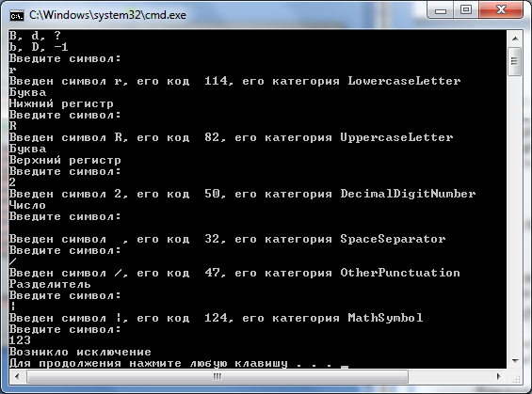

Slide 6
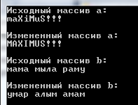
//Организация массива символов и работа с ним на основе базового класса Array:
static void Main() {
char[] a ={ 'm', 'a', 'Х', 'i', 'M', 'u', 'S' , '!', '!', '!' };
char [] b="кол около колокола".ToCharArray(); //преобразование строки в массив символов
PrintArray("Исходный массив а:", a);
for (int x=0;x<a.Length; x++)
if (char.IsLower(a[x])) a[x]=char.ToUpper(a[x]);
PrintArray("Измененный массив а:", a);
PrintArray("Исходный массив b:", b);
Array.Reverse(b);
PrintArray("Измененный массив b:", b);
}
static void PrintArray(string line, Array a)
{
Console.WriteLine(line);
foreach( object x in a) Console.Write(x);
Console.WriteLine('\n');
}

Slide 7
Неизменяемые строки string
Тип string, предназначенный для работы со стоками символов в кодировке Unicode.
Ему соответствует базовый тип класса System.String библиотеки .Net.
Каждый объект string - это неизменяемая последовательность символов Unicode, т.е. методы, предназначенные для изменения строк, возвращают измененные копии, исходные же строки остаются неизменными.

Slide 8
Создание строк
string s; | инициализация отложена
string s=''кол около колокола''; | инициализация строковым литералом
string s=@''Привет! Сегодня хорошая погода!!! '' | символ @ сообщает конструктору string, что строку нужно воспринимать буквально, даже если она занимает несколько строк
string s=new string (' ', 20); | конструктор создает строку из 20 пробелов
int x = 12344556; string s = x.ToString(); | инициализировали целочисленную переменную преобразовали ее к типу string
char [] a={'a', 'b', 'c', 'd', 'e'}; string v=new string (a); | создали массив символов создание строки из массива символов
char [] a={'a', 'b', 'c', 'd', 'e'}; string v=new string (a, 0, 2) | создание строки из части массива символов, при этом: 0 показывает с какого символа, 2 – сколько символов использовать для инициализации

Slide 9
Методы работы со строками
Название | Вид | Описание
Compare | Статический метод | Сравнение двух строк в лексикографическом (алфавитном) порядке. Разные реализации метода позволяют сравнивать строки с учетом или без учета регистра.
CompareTo | Метод | Сравнение текущего экземпляра строки с другой строкой.
Concat | Статический метод | Слияние произвольного числа строк.
Copy | Статический метод | Создание копии строки
Empty | Статическое поле | Открытое статическое поле, представляющее пустую строку
Format | Статический метод | Форматирование строки в соответствии с заданным форматом
IndexOf, IndexOfAny, LastIndexOf, LastIndexOfAny | Экземплярные методы | Определение индексов первого и последнего вхождения заданной подстроки или любого символа из заданного набора в данную строку.
Insert | Экземплярный метод | Вставка подстроки в заданную позицию
Join | Статический метод | Слияние массива строк в единую строку. Между элементами массива вставляются разделители.
Length | Свойство | Возвращает длину строки
PadLeft, PadRigth | Экземплярные методы | Выравнивают строки по левому или правому краю путем вставки нужного числа пробелов в начале или в конце строки.
Remove | Экземплярный метод | Удаление подстроки из заданной позиции
Replace | Экземплярный метод | Замена всех вхождений заданной подстроки или символа новыми подстрокой
Split | Экземплярный метод | Разделяет строку на элементы, используя разные разделители. Результаты помещаются в массив строк.
StartWith, EndWith | Экземплярные методы | Возвращают true или false в зависимости от того, начинается или заканчивается строка заданной подстрокой.
Substring | Экземплярный метод | Выделение подстроки, начиная с заданной позиции
ToCharArray | Экземплярный метод | Преобразует строку в массив символов
ToLower, ToUpper | Экземплярный методы | Преобразование строки к нижнему или верхнему регистру
Trim, TrimStart, TrimEnd | Экземплярные методы | Удаление пробелов в начале и конце строки или только с одного ее конца.

Slide 10
вызов статических методов происходит через обращение к имени класса:
String.Concat(str1, str2)
в остальных случаях через обращение к экземплярам класса:
str.ToLower()

Slide 11
class Program {
static void Main() {
string str1 = "Первая строка"; string str2 = string.Copy(str1);
string str3 = "Вторая строка«; string str4 = "ВТОРАЯ строка";
string strUp, strLow;
int result, idx;
Console.WriteLine("str1: " + str1); Console.WriteLine("str3: " + str3);
Console.WriteLine("str4: " + str4);
Console.WriteLine("Длина строки str1: " + str1.Length);
// Создаем прописную и строчную версии строки str1.
strLow = str1.ToLower(); strUp = str1.ToUpper();
Console.WriteLine("Строчная версия строки str1: " + strLow);
Console.WriteLine("Прописная версия строки str1: " + strUp);
Console.WriteLine();
// Сравниваем строки,
result = str1.CompareTo(str3);
if (result == 0) Console.WriteLine("str1 и str3 равны.");
else if (result < 0) Console.WriteLine("str1 меньше, чем str3");
else Console.WriteLine("str1 больше, чем str3");
Console.WriteLine();

Slide 12
//сравниваем строки без учета регистра
result = String.Compare(str3, str4, true);
if (result == 0) Console.WriteLine("str3 и str4 равны без учета регистра.");
else Console.WriteLine("str3 и str4 не равны без учета регистра.");
Console.WriteLine();
//сравниваем части строк
result = String.Compare(str1, 4, str2, 4, 2);
if (result == 0) Console.WriteLine("часть str1 и str2 равны");
else Console.WriteLine("часть str1 и str2 не равны"); Console.WriteLine();
// Поиск строк.
idx = str2.IndexOf("строка");
Console.WriteLine("Индекс первого вхождения подстроки строка: " + idx);
idx = str2.LastIndexOf("о");
Console.WriteLine("Индекс последнего вхождения символа о: " + idx);
//конкатенация
string str = String.Concat(str1, str2, str3, str4);
Console.WriteLine("конкатенация"+ str);
//удаление подстроки
str = str.Remove(0, str1.Length); Console.WriteLine(str);
//замена подстроки "строка" на пустую подстроку
str = str.Replace("строка", ""); Console.WriteLine(str);
} } }

Slide 13
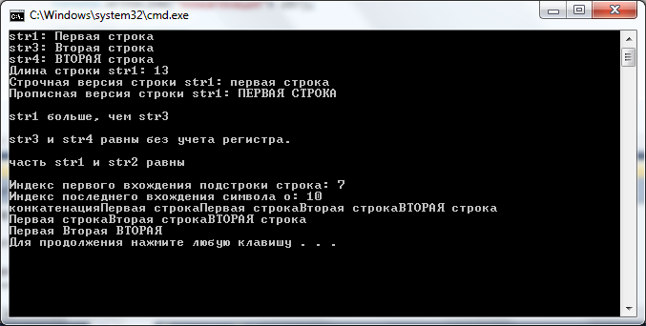

Slide 14
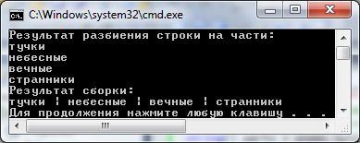
class Program
{
// методы разделения строки на элементы Split и слияние массива строк в единую строку Join
static void Main()
{
string poems = "тучки небесные вечные странники";
char[] div = { ' '}; //создаем массив разделителей
// Разбиваем строку на части,
string[] parts = poems.Split(div);
Console.WriteLine("Результат разбиения строки на части: ");
for (int i = 0; i < parts.Length; i++)
Console.WriteLine(parts[i]);
// Теперь собираем эти части в одну строку, в качестве разделителя используем символ |
string whole = String.Join(" | ", parts);
Console.WriteLine("Результат сборки: ");
Console.WriteLine(whole);
} }

Slide 15
При работе с объектами класса string нужно учитывать их свойство неизменяемости, т.е. методы изменяют не сами строки, а их копии.
string a="";
for (int i = 1; i <= 100; i++) a +="!";
Console.WriteLine(a);
В этом случае в памяти компьютера будет сформировано 100 различных строк вида:
!
!!
!!!
…
!!!...!!
Только последняя строка будет храниться в переменной а.
Ссылки на все остальные строчки будут потеряны, но эти строки будут храниться в памяти компьютера и засорять память. Бороться с таким засорением придется сборщику мусора, что будет сказываться на производительности программы, поэтому если нужно изменять строку, то лучше пользоваться классом StringBuilder.

Slide 16
Изменяемые строки
Чтобы создать строку, которую можно изменять, в С# предусмотрен класс StringBuilder, определенный в пространстве имен System.Text. Объекты этого класса всегда объявляются с явным вызовом конструктора класса (через операцию new) .
StringBuilder a =new StringBuilder(); | инициализация строки и выделение необходимой памяти
StringBuilder d = new StringBuilder("abcd", 100); | инициализация строки и выделение памяти под 100 символов
StringBuilder b = new StringBuilder("abcd"); | создание пустой строки, размер по умолчанию 16 символов
StringBuilder с = new StringBuilder(100); | создание пустой строки и выделение памяти под 100 символов
StringBuilder d = new StringBuilder("abcd", 1, 3,100); | инициализация подстрокой "bcd", и выделение памяти под 100 символов

Slide 17
static void Main() {
try {
StringBuilder str=new StringBuilder("Площадь"); PrintString(str);
str.Append(" треугольника равна"); PrintString(str);
str.AppendFormat(" {0} см ", 123.456); PrintString(str);
str.Insert(8, "данного "); PrintString(str);
str.Remove(7, 21); PrintString(str);
str.Replace("а", "о"); PrintString(str);
StringBuilder str1=new StringBuilder(Console.ReadLine());
StringBuilder str2=new StringBuilder(Console.ReadLine());
Console.WriteLine(str1.Equals(str2));
}
catch {
Console.WriteLine("Вознико исключение"); }
}
static void PrintString(StringBuilder a) {
Console.WriteLine("Строка: "+a);
Console.WriteLine("Текущая длина строки " +a.Length);
Console.WriteLine("Объем буфера "+a.Capacity);
Console.WriteLine("Максимальный объем буфера "+a.MaxCapacity);
Console.WriteLine();
}

Slide 18
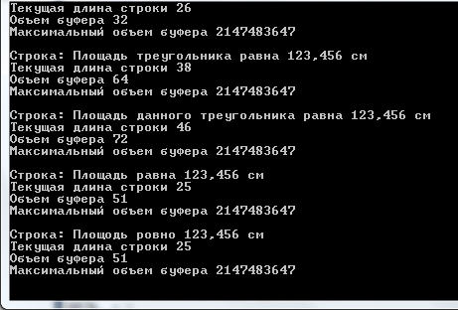

Slide 19
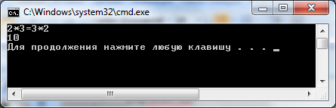
using System;
using System.Collections.Generic;
using System.Linq;
using System.Text;
namespace ConsoleApplication2
{
class Program
{
//С изменяемой строкой можно работать не только как с объектом, но как с массивом символов:
static void Main()
{
StringBuilder a = new StringBuilder("2*3=3*2");
Console.WriteLine(a);
int k = 0;
for (int i = 0; i < a.Length; ++i)
if (char.IsDigit(a[i])) k += int.Parse(a[i].ToString());
Console.WriteLine(k);
}
}
}

Slide 20
Регулярные выражения
Регулярное выражение – это шаблон, по которому выполняется поиск соответствующего фрагмента текста.
Эффективный поиск в тексте по заданному шаблону;
Редактирование текста;
Формирование итоговых отчетов по результатам работы с текстом.

Slide 21
Метасимволы в регулярных выражениях
Язык описания регулярных выражений состоит из символов двух видов: обычных символов и метасимволов.
Обычный символ представляет в выражении сам себя, а метасимвол – некоторый класс символов.

Slide 22
Класс символов | Описание | Пример
. | Любой символ, кроме \n. | Выражение c.t соответствует фрагментам: cat, cut, c#t, c{t и т.д.
[] | Любой одиночный символ из последовательности, записанной внутри скобок. Допускается использование диапазонов символов. | Выражение c[aui]t соответствует фрагментам: cat, cut, cit. Выражение c[a-c]t соответствует фрагментам: cat, cbt, cct.
[^] | Любой одиночный символ, не входящий в последовательность, записанную внутри скобок. Можно исп. диапазонов символов. | Выражение c[^aui]t соответствует фрагментам: cbt, cct, c2t и т.д. Выражение c[^a-c]t соответствует фрагментам: cdt, cet, c%t и т.д.
\w | Любой алфавитно-цифровой символ. | Выражение c\wt соответствует фрагментам: cbt, cct, c2t и т.д., но не соответствует фрагментам c%t, c{t и т.д.
\W | Любой не алфавитно-цифровой символ. | Выражение c\Wt соответствует фрагментам: c%t, c{t, c.t и т.д., но не соответствует фрагментам cbt, cct, c2t и т.д.
\s | Любой пробельный символ. | Выражение \s\w\w\w\s соответствует любому слову из трех букв, окруженному пробельными символами.
\S | Любой не пробельный символ. | Выражение \s\S\S\S\s соответствует любым трем непробельным символам, окруженным пробельными.
\d | Любая десятичная цифра | Выражение c\dt соответствует фрагментам: c1t, c2t, c3t и т.д.
\D | Любой символ, не являющийся десятичной цифрой | Выражение c\Dt не соответствует фрагментам: c1t, c2t, c3t и т.д.

Slide 23
Кроме метасимволов, обозначающие классы символов, могут применяться уточняющие метасимволы:
Уточняющие символы | Описание
^ | Фрагмент, совпадающий с регулярными выражениями, следует искать только в начале строки
$ | Фрагмент, совпадающий с регулярными выражениями, следует искать только в конце строки
\А | Фрагмент, совпадающий с регулярными выражениями, следует искать только в начале многострочной строки
\Z | Фрагмент, совпадающий с регулярными выражениями, следует искать только в конце многострочной строки
\b | Фрагмент, совпадающий с регулярными выражениями, начинается или заканчивается на границе слова, т.е. между символами, соответствующими метасимволам \w и \W
\B | Фрагмент, совпадающий с регулярными выражениями, не должен встречаться на границе слов

Slide 24
Повторители – метасимволы, которые располагаются непосредственно после обычного символа или группы символов и задают количество его повторений в выражении
Повторители | Описание | Пример
* | Ноль или более повторений предыдущего элемента | Выражение ca*t соответствует фрагментам: ct, cat, caat, caaat и т.д.
+ | Одно или более повторений предыдущего элемента | Выражение ca+t соответствует фрагментам: cat, caat, caaat и т.д.
? | Не более одного повторения предыдущего элемента | Выражение ca?t соответствует фрагментам: ct, cat.
{n} | Ровно n повторений предыдущего элемента | Выражение ca{3}t соответствует фрагменту: cаааt. Выражение (cat){2} соответствует фрагменту: cаtcat.
{n,} | По крайней мере n повторений предыдущего элемента | Выражение ca{3,}t соответствует фрагментам: cаааt, caaaat, caaaaaaat и т.д. Выражение (cat){2,} соответствует фрагментам: cаtcat, catcatcat и т.д.
{n, m} | От n до m повторений предыдущего элемента | Выражение ca{2, 4}t соответствует фрагментам: cааt, caaat, caaaat.

Slide 25
Регулярное выражение записывается в виде строкового литерала, перед строкой необходимо ставить символ @.
Символ @ можно не ставить, если в качестве шаблона используется шаблон без метасимволов.
Если нужно найти какой-то символ, который является метасимволом (например, точку), можно это сделать защитив ее обратным слэшем. Т.е. просто точка означает любой одиночный символ, а \. означает просто точку.
Примеры регулярных выражений:
слово rus – @"rus" или "rus«
№ телефона в формате xxx-xx-xx –
@"\d\d\d-\d\d-\d\d" или @"\d{3}(-\d\d){2} "
номер автомобиля - @"[A-Z]\d{3}[A-Z]{2}\d{2,3}RUS"

Slide 26
Поиск в тексте по шаблону
Пространство имен библиотеки базовых классов System.Text.RegularExpressions содержит все объекты платформы .NET Framework, имеющие отношение к регулярным выражениям.
Класс, поддерживающий регулярные выражения, - класс Regex, он представляет неизменяемые откомпилированные регулярные выражения.
Для описания регулярного выражения в классе определено несколько перегруженных конструкторов:
Regex() – создает пустое выражение;
Regex(String) – создает заданное выражение;
Regex(String, RegexOptions) – создает заданное выражение и задает параметры для его обработки с помощью элементов перечисления RegexOptions (например, различать или нет прописные и строчные буквы).

Slide 27
Поиск фрагментов строки, соответствующих заданному выражению, выполняется с помощью методов класса Regex:
IsMach,
Mach,
Matches.

Slide 28

/*Метод IsMach возвращает true, если фрагмент, соответствующий выражению, в заданной строке найден, и false в противном случае*/
using System;
using System.Collections.Generic;
using System.Linq;
using System.Text;
using System.Text.RegularExpressions;
namespace ConsoleApplication3
{
class Program
{
static void Main()
{
Regex r = new Regex("собака", RegexOptions.IgnoreCase);
string text1 = "Кот в доме, собака в конуре.";
string text2 = "Котик в доме, собачка в конуре.";
Console.WriteLine(r.IsMatch(text1));
Console.WriteLine(r.IsMatch(text2)); }
} }
RegexOptions.IgnoreCase – означает, что регулярное выражение применяется без учеба регистра символов

Slide 29

/* Можно использовать конструкцию выбора из нескольких элементов. Варианты выбора перечисляются через вертикальную черту*/
using System;
using System.Collections.Generic;
using System.Linq;
using System.Text;
using System.Text.RegularExpressions;
namespace ConsoleApplication3
{
class Program
{
static void Main(string[] args)
{
Regex r = new Regex("собака|кот",RegexOptions.IgnoreCase);
string text1 = "Кот в доме, собака в конуре.";
string text2 = "Котик в доме, собачка в конуре.";
Console.WriteLine(r.IsMatch(text1));
Console.WriteLine(r.IsMatch(text2));
} } }

Slide 30
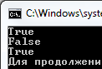
//есть ли в заданных строках номера телефона в формате xx-xx-xx или xxx-xx-xx:
using System;
using System.Collections.Generic;
using System.Linq;
using System.Text;
using System.Text.RegularExpressions;
namespace ConsoleApplication3
{
class Program
{
static void Main()
{
Regex r = new Regex(@"\d{2,3}(-\d\d){2}");
string text1 = "tel:123-45-67";
string text2 = "tel:no";
string text3 = "tel:12-34-56";
Console.WriteLine(r.IsMatch(text1));
Console.WriteLine(r.IsMatch(text2));
Console.WriteLine(r.IsMatch(text3));
} } }

Slide 31
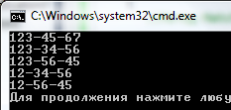
/*Метод Match класса Regex не просто определяет, содержится ли текст, соответствующий шаблону, а возвращает объект класса Match – последовательность фрагментов текста, совпавших с шаблоном*/
using System;
using System.Collections.Generic;
using System.Linq;
using System.Text;
using System.Text.RegularExpressions;
namespace ConsoleApplication3
{
class Program {
static void Main() {
Regex r = new Regex(@"\d{2,3}(-\d\d){2}");
string text = @"Контакты в Минске tel:123-45-67, 123-34-56; fax:123-56-45
Контакты в Бресте tel:12-34-56; fax:12-56-45";
Match tel = r.Match(text);
while (tel.Success)
{
Console.WriteLine(tel);
tel = tel.NextMatch(); }
} } }

Slide 32
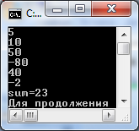
//подсчитать сумму целых чисел, встречающихся в тексте:
using System;
using System.Collections.Generic;
using System.Linq;
using System.Text;
using System.Text.RegularExpressions;
namespace ConsoleApplication3{
class Program {
static void Main() {
Regex r = new Regex(@"[-+]?\d+");
string text = @"5*10=50 -80/40=-2";
Match teg = r.Match(text);
int sum = 0;
while (teg.Success)
{
Console.WriteLine(teg);
sum += int.Parse(teg.ToString());
teg = teg.NextMatch();
}
Console.WriteLine("sum=" + sum);
} } }

Slide 33
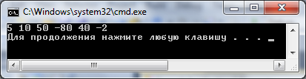
/*Метод Matches класса Regex возвращает объект класса MatchCollection – коллекцию всех фрагментов заданной строки, совпавших с шаблоном. При этом метод Matches многократно запускает метод Match, каждый раз начиная поиск с того места, на котором закончился предыдущий поиск*/
using System;
using System.Collections.Generic;
using System.Linq;
using System.Text;
using System.Text.RegularExpressions;
namespace ConsoleApplication3
{
class Program
{
static void Main(string[] args)
{
string text = @"5*10=50 -80/40=-2";
Regex theReg = new Regex(@"[-+]?\d+");
MatchCollection theMatches = theReg.Matches(text);
foreach (Match theMatch in theMatches)
{ Console.Write("{0} ", theMatch.ToString()); }
Console.WriteLine(); }
} }

Slide 34
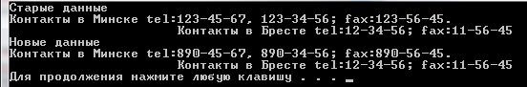
Редактирование текста
// метод Replace класса Regex позволяет выполнять замену одного фрагмента текста другим или удаление фрагментов текста:
using System;
using System.Collections.Generic;
using System.Linq;
using System.Text;
using System.Text.RegularExpressions;
namespace ConsoleApplication3 {
class Program {
static void Main(string[] args) {
string text = @"Контакты в Минске tel:123-45-67, 123-34-56; fax:123-56-45.
Контакты в Бресте tel:12-34-56; fax:11-56-45";
Console.WriteLine("Старые данные\n" + text);
string newText = Regex.Replace(text, "123-", "890-");
Console.WriteLine("Новые данные\n" + newText);
}
}
}

Slide 35
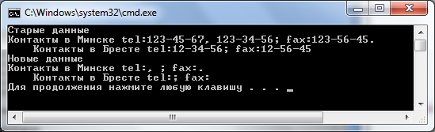
using System;
using System.Collections.Generic;
using System.Linq;
using System.Text;
using System.Text.RegularExpressions;
namespace ConsoleApplication3
{
class Program {
// Удаление всех номеров телефонов из текста:
static void Main()
{
string text = @"Контакты в Минске tel:123-45-67, 123-34-56; fax:123-56-45.
Контакты в Бресте tel:12-34-56; fax:12-56-45";
Console.WriteLine("Старые данные\n"+text);
string newText=Regex.Replace(text, @"\d{2,3}(-\d\d){2}", "");
Console.WriteLine("Новые данные\n" + newText);
}
}
}

Slide 36
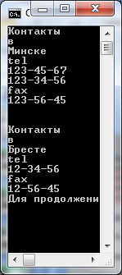
using System;
using System.Collections.Generic;
using System.Linq;
using System.Text;
using System.Text.RegularExpressions;
namespace ConsoleApplication3
{
class Program
{
//Разбиение исходного текста на фрагменты:
static void Main()
{
string text = @"Контакты в Минске tel:123-45-67, 123-34-56; fax:123-56-45.
Контакты в Бресте tel:12-34-56; fax:12-56-45";
string []newText=Regex.Split(text,"[ ,.:;]+");
foreach( string a in newText)
Console.WriteLine(a);
}
}
}

